Slide 1
Reliability Availability Maintainability Safety
LIU Yankuan
2015.11

Slide 2
Reliability Availability Maintainability Safety
刘延宽/LIU Yankuan
中国民航大学/Civil Aviation University of China
民航技术研究院/Institute of Civil Aviation Technology
天津市民用航空器适航与维修重点实验室/Tianjin Key Laboratory of Civil Aircraft Airworthiness and Maintenance
材料工艺技术研究所/Institute of Material Technology

Slide 3
Introduction: Reliability Control
Reliability Control impacts all Maintenance & Engineering processes, including safety and economics
It requires a proper understanding of the overall process which runs across the entire Maintenance & Engineering organization.
Maintenance and Engineering Division
Training Quality Assurance
Technical Training Regulatory Training
Quality Audits
Training & Staff Qualification Records Procedures and Processes
Aircraft Maintenance
Overhaul Workshops
Technical Services
Development
Material
© AIRBUS S.A.S. All rights reserved. Confidential and proprietary document.
Maintenance Control Center
Engine Shop
Engineering
IT Services
Inventory Control
Line Maintenance
Electric/Electronic Shop
Powerplant Structure Systems Reliability
Facilities and Development
Purchasing
Terminal and ramp Outstations
Electrical Instruments Radio
Contract maintenance Services
Stores
Program, Planning and Control
Projects
Hangar Maintenance
Mechanical Component Shop
Aircraft Overhaul GSE
Aircraft Support Shops
Technical Records
Technical Library
Cabin Interior

Slide 4
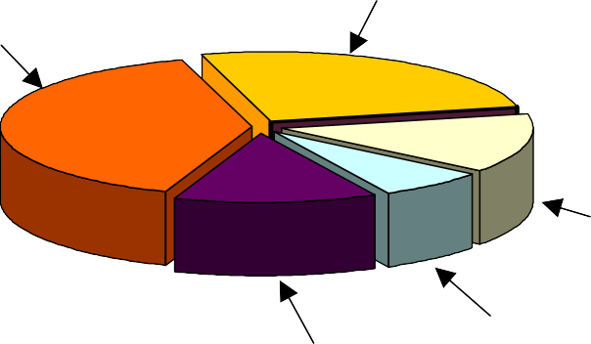
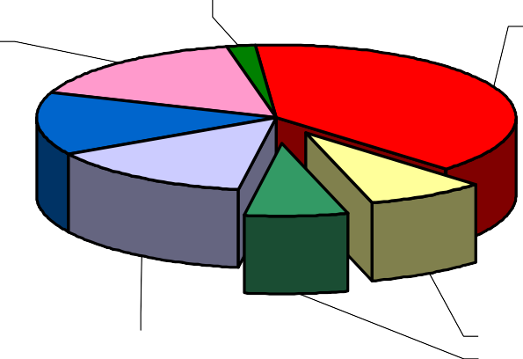
Reliability & Maintenance Economics
Direct Operating Costs
Direct Maintenance Costs
Component
Engine
Breakdown
Insurance
Line
Flight Crew
Finance
A-C checks
Higher Checks
Landing & Nav fees
 DMC: Maintenance Labour/Material
directly expended in performing
maintenance on an item or an
© AIRBUS S.A.S. All rights reserved. Confidential and proprietary document.
DMC + IMC 10 to 20%
aircraft, during on-aircraft & off-
Fuel
aircraft maintenance activities.
 IMC: Maintenance Labour/Material
contribute to the overall
maintenance program costs through
overhead operations, record
keeping, tooling…

Slide 5
可靠性
可靠性（Reliability）是指装备在规定条件与规定时间内，完成规定功能的能力，是体现装备无故障持续工作的能力。
可靠性研究的重点是故障发生规律，目的是预防与减少装备故障。
可靠性基于概率论与数理统计的相关理论不断发展与完善。
1939年，美国航空委员会《适航性统计学注释》，首次提出飞机故障率（失效率）小于等于0.00001次/FH

Slide 6
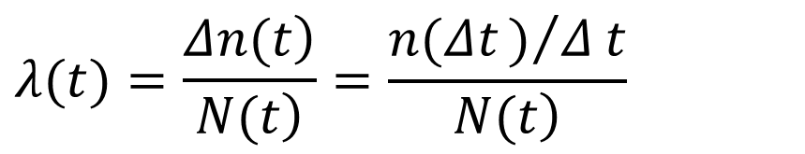
失效率
故障率（Failure Rate）又称为失效率，定义为工作到某时刻t时尚未失效的产品，在该时刻t以后的下一个单位时间内发生故障的概率。
失效率的观测值为“在某时刻t以后的下一个单位时间内失效的产品数Δn(t)与工作到该时刻尚未失效的产品数N(t)之比”。
$$λ(t)=\frac{\left.Δn(t\right)}{\left.N(t\right)}=\frac{n(Δt)/Δt}{\left.N(t\right)}$$

Slide 7
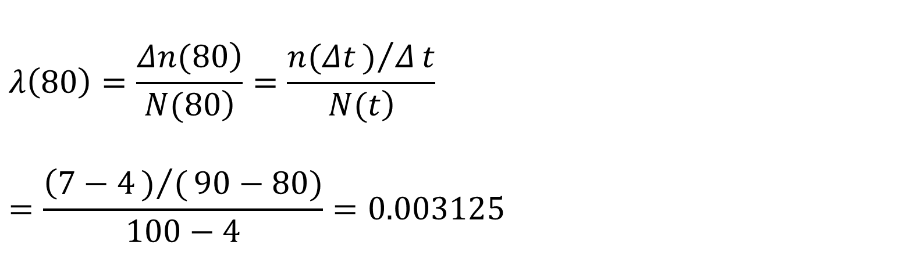
失效率
有100个某种零件，工作满80FH时共有4个失效，工作满90FH时共有7个失效。计算这批零件工作80FH-90FH的失效率？
$$λ\left(80\right)=\frac{\left.Δn(80\right)}{\left.N(80\right)}=\frac{n(Δt)/Δt}{\left.N(t\right)}$$
$$=\frac{\left(7−4)/(90−80)\right.}{100−4}=0.003125$$

Slide 8
失效率
故障率函数有三种类型：
a. 递增型故障率：随时间的增长而增长
b. 递减型故障率：随时间的增长而下降
c. 恒定型故障率：与时间无关保持一定值

Slide 9
可靠性框图
可靠性框图是从可靠性角度出发研究系统与部件之间的逻辑图，是系统单元及其可靠性意义下连接关系的图形表达，表示单元的正常或失效状态对系统状态的影响。

Slide 10
可靠性框图
串联模型：产品的可靠性框图中任一单元产生故障，都将导致产品发生故障的可靠性模型称为串联模型。
λ=λ1+λ2+λ3
λ1
λ2
λ3

Slide 11
可靠性框图
并联模型：组成产品的所有单元都发生故障时，产品才出现故障的可靠性模型称为并联模型。
λ=λ1*λ2*λ3
λ1
λ2
λ3

Slide 12
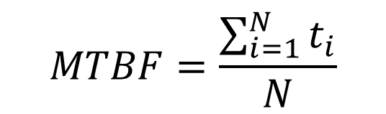
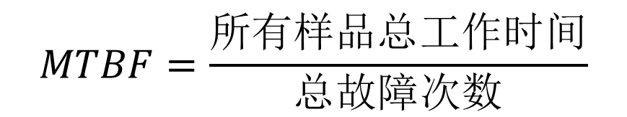
平均故障间隔时间
平均故障间隔时间（Mean Time Between Failure）是指相邻两次故障（失效）之间的平均工作时间，也称为平均故障间隔。
式中，N为测试的产品总数；t为第i个产品发生故障（失效）前的工作时间。

Slide 13
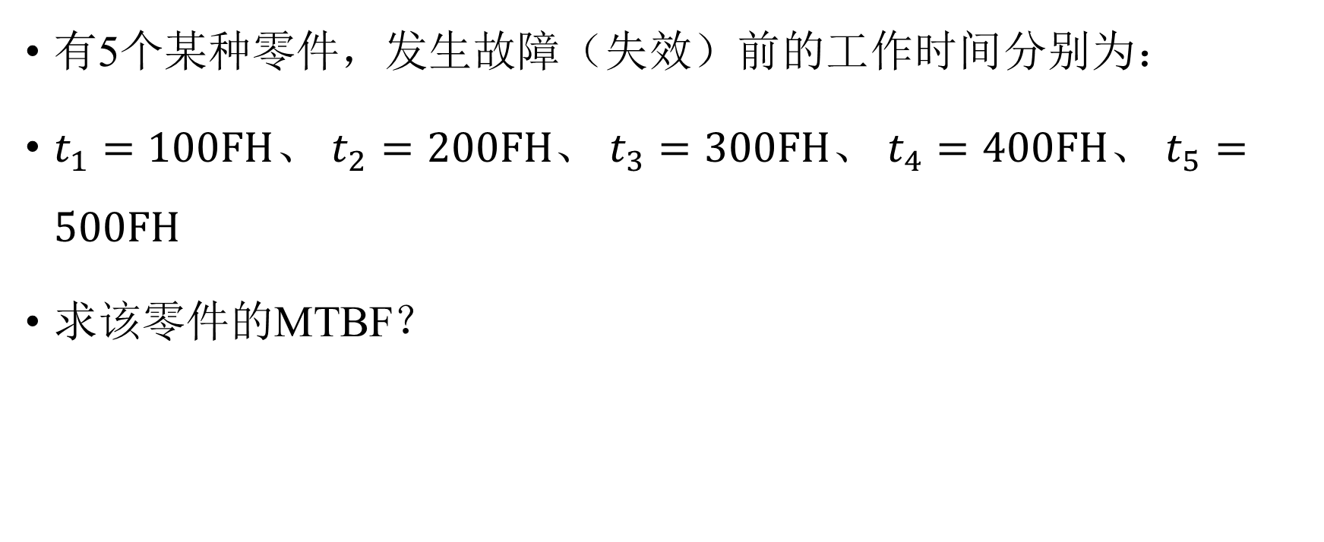
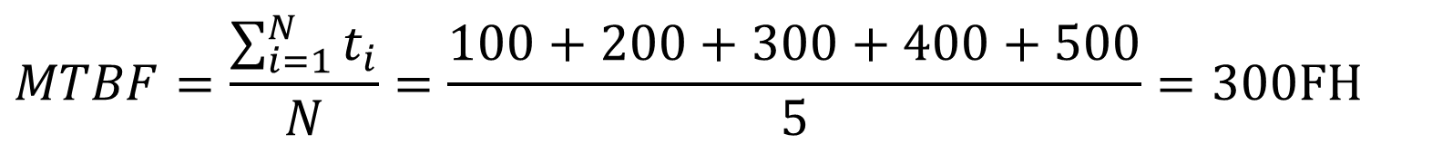
平均故障间隔时间

Slide 14

平均故障间隔时间
失效率（λ）：每飞行小时发生故障（失效）的零件数；
平均故障间隔时间（MTBF）：每故障（失效）一个零件所需飞行小时
$$MTBF=\frac{1}{λ}$$

Slide 15
平均非计划拆换间隔时间
平均非计划拆换间隔时间（Mean Time Between Unscheduled Removal）包含所有有效与无效的拆换或修理。
MTBUR<MTBF
故障未发现（No Fault Found）体现了所有无效的拆换或修理。
NFF=(无效的拆换/总拆换)*100%
NFF=(MTBF-MTBUR)/MTBF

Slide 16
导致NFF情况出现的主要原因：
故障未发现
人员培训的质量
技术数据的质量
测试设备的适用性、准确性和校准
间歇性故障
人员压力和疲劳
软件影响

Slide 17

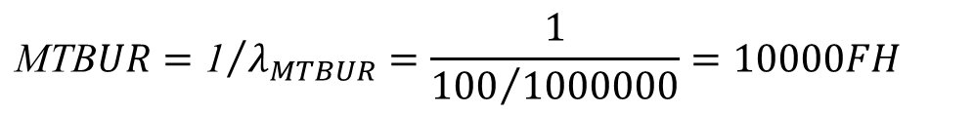
故障未发现
某零件在1 000 000FH内被拆换100次，其中80次被确定为故障（失效），20次被确定为无效的拆换，则：
NFF=(20/100)*100%=20%
NFF=(MTBF-MTBUR)/MTBF=(12500-10000)/12500=20%

Slide 18
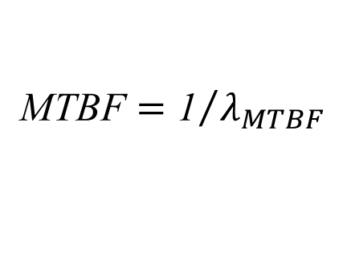
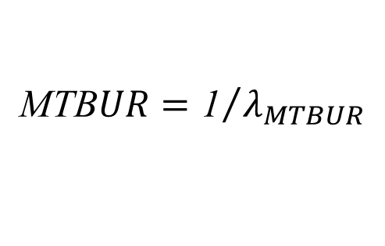
总 结
失效率（λ）
串/并联模型
平均故障间隔时间（MTBF）
平均非计划拆换间隔时间（MTBUR）
故障未发现（NFF）
NFF=(MTBF-MTBUR)/MTBF

